Slide 1
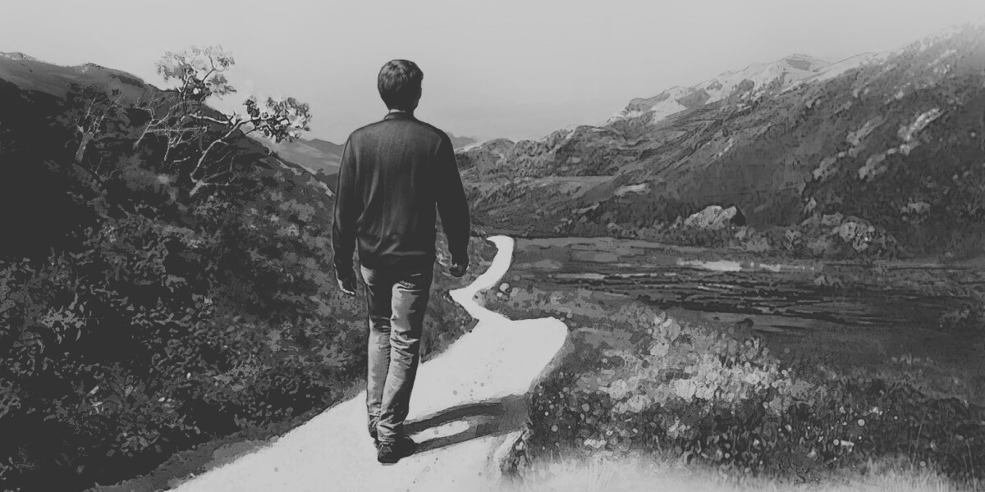

LA SOCIEDAD
DE JOVENES

Slide 2

LOS TRES PILARES FUNDAMENTALES DE LA SOCIEDAD JA
1
2
3
RELACIÓN CON DIOS:
RELACIÓN CON LOS DEMÁS:
RELACION CON LA MISIÓN:
Jesús pasó toda la noche en una especie de retiro espiritual, orando y conectándose con Dios (Lucas 6 versículo 12)
Después de su noche de oración, Jesús reunió a un grupo pequeño de doce personas a las que llamó apóstoles.
¿Y qué hizo Jesús justo después de elegir a sus apóstoles? ¡Manos a la obra! Comenzó a ayudar a la gente, sanando a los enfermos, devolviendo la vista a los ciegos y consolando a los afligidos (versículo 13).

Slide 3

SOCIEDAD DE JOVENES
RELACION CON DIOS
RELACION CON LOS DEMAS
CUMPLIMIENTO DE LA MISIÓN
  ORAR.
  ADORAR A DIOS.
  ESTUDIAR LA BIBLIA.
  GRUPOS DE AMISTAD Y TESTIFICACIÓN.
  COMPAÑERISMO.
  TESTIFICACIÓN.
  USO DE LA TECNOLOGÍA.

Slide 4




1 PILAR
RELACIÓN CON DIOS
ORACIÓN
ADORACIÓN
ESTUDIO DE LA BIBLIA

Slide 5


2 PILAR
RELACIÓN CON LOS DEMAS
GRUPOS DE AMISTAD Y TESTIFICACIÓN
COMPAÑERISMO

Slide 6


3 PILAR
RELACIÓN CON LA MISION
TESTIFICACION
USO DE LA TECNOLOGIA

Slide 7



RELACIÓN CON DIOS

Slide 8
ORACIÓN
Hablando con Dios en el Lenguaje de los Jóvenes!
1. Bandos de oración.
2. Oración intercesora.
3. Testimonios de oración.
4. Oración por un proyecto.
5. Libreta de oración.

Slide 9
ADORACIÓN
Conectándonos con DIOS
1.Cantos dinámicos.
2. Coriteros.
3. Tarde de talentos.
4. Ministerios musicales.

Slide 10
ESTUDIO DE LA BIBLIA
Descubriendo Tesoros Espirituales
1. Conexión Bíblica.
2. Diálogos Bíblicos.
3. Escenificaciones Bíblicas.
4. Maratones Bíblicos.
5. Discusiones Bíblicas.

Slide 11

RELACIÓN CON LOS DEMAS

Slide 12
GRUPOS DE AMISTAD Y TESTIFICACIÓN
Fortaleciendo Nuestra Comunidad en Cristo
1. Reunión virtual.
2. Evangelismo urbano.
3. Impactos misioneros.
4. Juegos sociales.

Slide 13
COMPAÑERISMO
Fortaleciendo Nuestra Comunidad en Cristo
1. Cenas de amistad.
2. Excursiones.
3. Caminatas.
4. Convivios.
5. Domingos deportivos.

Slide 14
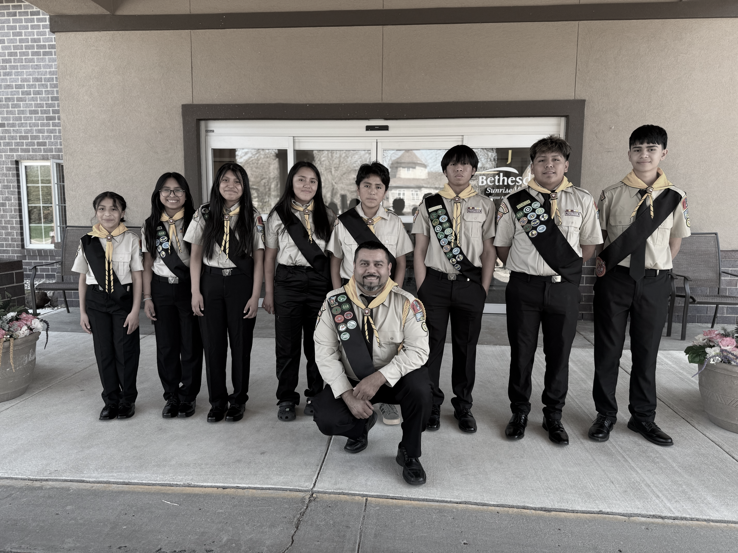
RELACIÓN
CON LA MISION

Slide 15
TESTIFICACIÓN
Llevando la Luz del Evangelio a Todos los Rincones
1. Brigadas públicas.
2. Evangelismo Juvenil.
3. Día mundial de la juventud.
4. Reto pañoleta.
5. Misión Trabaja.

Slide 16
USO DE LA TECNOLOGIA
Llevando la Luz del Evangelio a Todos los Rincones
1. Transmisiones en vivo.
2. Semanas de evangelismo virtual.
3. La fe de Jesús en vivo.
4. Misión RETO.
5. Grupos de WhatsApp.

Slide 17

DIRECTIVA MJA
• Director.
• Subdirector.
• Secretario.
• Anciano asesor.
• Director de aventureros.
• Director de conquistadores.
• Director de guías mayores.
• Coordinador de líderes juveniles.

Slide 18

TEMATICA DE LA SOCIEDAD DE JOVENES

Slide 19

#
SÁBADODERELACIÓN
TEMATICA DE LA SOCIEDAD DE JOVENES
#
MIENCUENTROCONJESÚS
#
CROSSFITMISIONERO
#
YOCREO
#
JESÚSENMICIUDAD

Slide 20
#SÁBADODERELACIÓN
A. La Sociedad de Jóvenes se enfocará en la instrucción de los diferentes departamentos de la Iglesia. Este día proporcionará una oportunidad para que los jóvenes conozcan las diversas áreas de servicio dentro de la iglesia y consideren cómo pueden contribuir y crecer en su fe a través de la participación activa.
B.
Durante este sábado, la Sociedad de Jóvenes se enfocará en la instrucción de los diferentes departamentos de la Iglesia. Este día proporcionará una oportunidad para que los jóvenes conozcan las diversas áreas de servicio dentro de la iglesia.
FdS

Slide 21
#MIENCUENTROCONJESÚS
A. La Sociedad de Jóvenes se enfocará en la instrucción de los diferentes departamentos de la Iglesia. Este día proporcionará una oportunidad para que los jóvenes conozcan las diversas áreas de servicio dentro de la iglesia y consideren cómo pueden contribuir y crecer en su fe a través de la participación activa.
B.
Este sábado se dedicará a llevar a cabo actividades de evangelismo juvenil. La Sociedad de Jóvenes se convertirá en un punto focal para invitar a amigos no adventistas a la iglesia. Será un día para compartir a Jesús y disfrutar de la compañía de nuestros amigos no adventistas en un ambiente amigable y acogedor.
FdS

Slide 22
#CROSSFITMISIONERO
A. La Sociedad de Jóvenes se enfocará en la instrucción de los diferentes departamentos de la Iglesia. Este día proporcionará una oportunidad para que los jóvenes conozcan las diversas áreas de servicio dentro de la iglesia y consideren cómo pueden contribuir y crecer en su fe a través de la participación activa.
B.
En este sábado, la Sociedad de Jóvenes se enfocará en la capacitación misionera. Se llevarán a cabo sesiones de formación en diversas áreas de servicio dentro de la iglesia y la comunidad.
FdS

Slide 23
#YOCREO
A. La Sociedad de Jóvenes se enfocará en la instrucción de los diferentes departamentos de la Iglesia. Este día proporcionará una oportunidad para que los jóvenes conozcan las diversas áreas de servicio dentro de la iglesia y consideren cómo pueden contribuir y crecer en su fe a través de la participación activa.
B.
Este sábado estará especialmente dedicado a repasar y recordar las doctrinas distintivas de nuestra iglesia. Los jóvenes tendrán la oportunidad de profundizar en su comprensión de las creencias fundamentales de la fe adventista.
FdS

Slide 24
#JESÚSENMICIUDAD
En los meses que tengan cinco sábados, este día será un momento para salir de nuestras iglesias y organizarnos para testificar en las calles y espacios públicos de la ciudad.
FdS

